Slide 1

Tuần 1
Luyện từ và câu: Từ đồng nghĩa
TIẾNG VIỆT 5
Tập 1

Slide 2



Slide 3


Làm việc nhóm đôi
Em hãy tìm từ gần nghĩa nhất so với các từ sau đây:
ăn
vui vẻ
chăm chỉ
đáng yêu
xơi
hạnh phúc
siêng năng
dễ thương

Slide 4


Slide 5

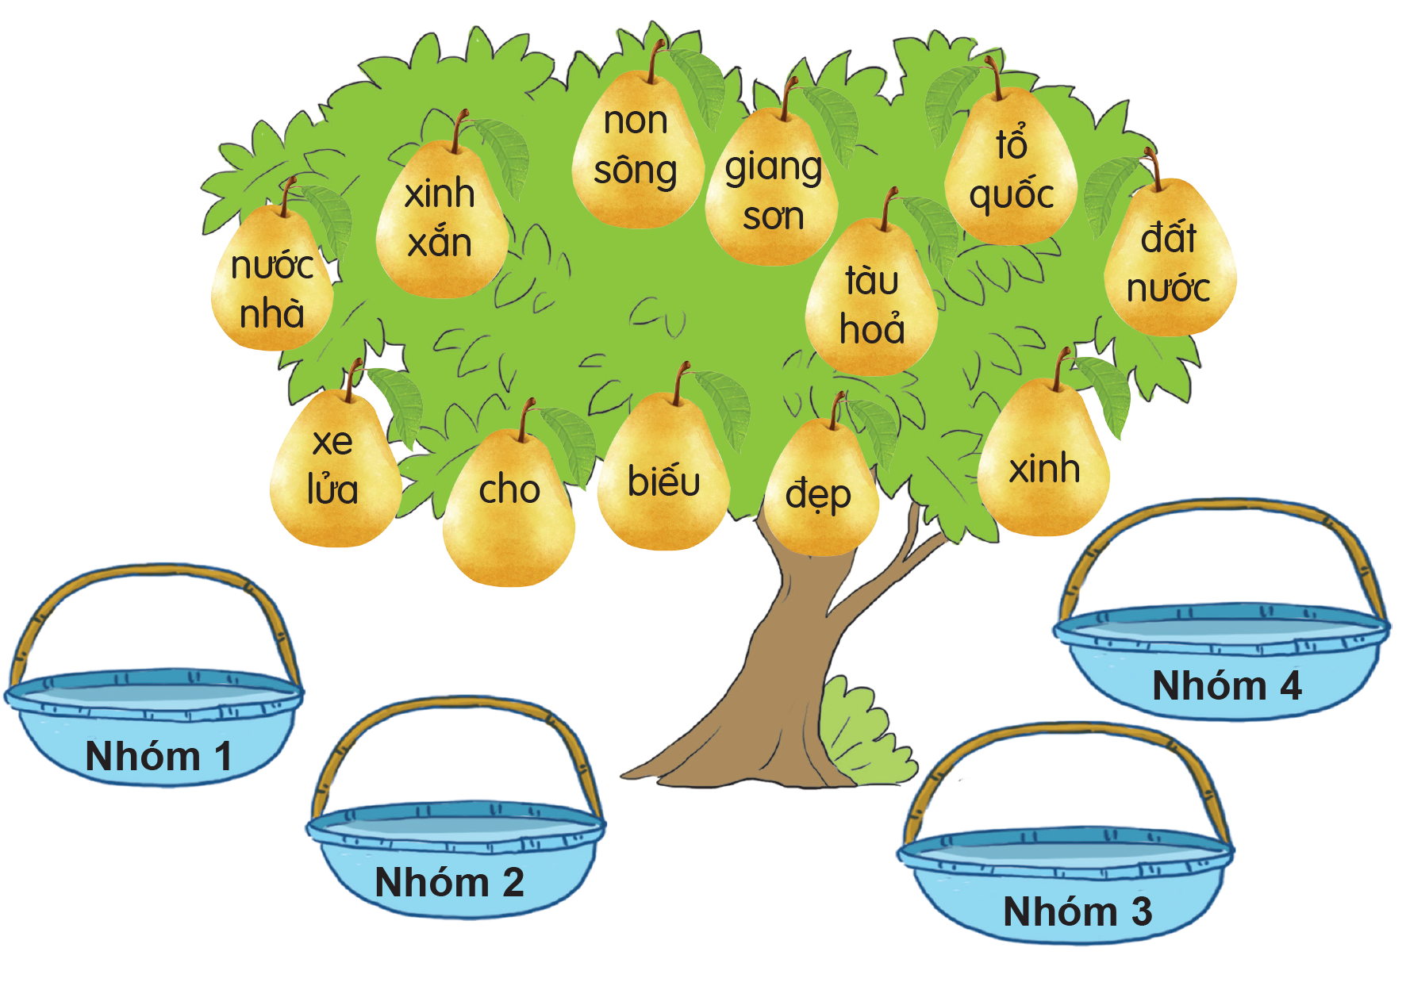
BÀI TẬP 1
HOẠT ĐỘNG NHÓM
Cả lớp chia thành 4 nhóm, các nhóm hãy thảo luận với nhau và hoàn thành bài tập 1: Xếp các từ có nghĩa giống nhau hoặc gần giống nhau vào nhóm thích hợp.

Slide 6
CÂU TRẢ LỜI
Nhóm 1 | Nhóm 2 | Nhóm 3 | Nhóm 4
nước nhà
tàu hỏa
xinh
cho
non sông
xe lửa
đẹp
biếu
giang sơn
xinh xắn
đất nước
tổ quốc

Slide 7


BÀI TẬP 2
HOẠT ĐỘNG NHÓM NHỎ
Các nhóm thảo luận với nhau và hoàn thành bài tập 2: Đặt một câu với động từ cho, một câu với động từ biếu. Rút ra nhận xét về cách dùng mỗi từ đó.

Slide 8

CÂU TRẢ LỜI
Động từ cho
Mẹ cho em một quyển sách mới để đọc.
Động từ biếu
Em biếu ông ngoại một chiếc đồng hồ đẹp.
Động từ cho: thường được dùng trong giao tiếp hàng ngày, khi muốn nói về việc trao đổi, chuyển nhượng một vật gì đó từ người này sang người khác.
Động từ biếu: thường được dùng trong ngữ cảnh trang trọng, thể hiện sự tôn trọng khi đưa một món quà cho người lớn tuổi hoặc có địa vị cao hơn, hay trong các dịp lễ, tết hoặc sự kiện quan trọng.

Slide 9
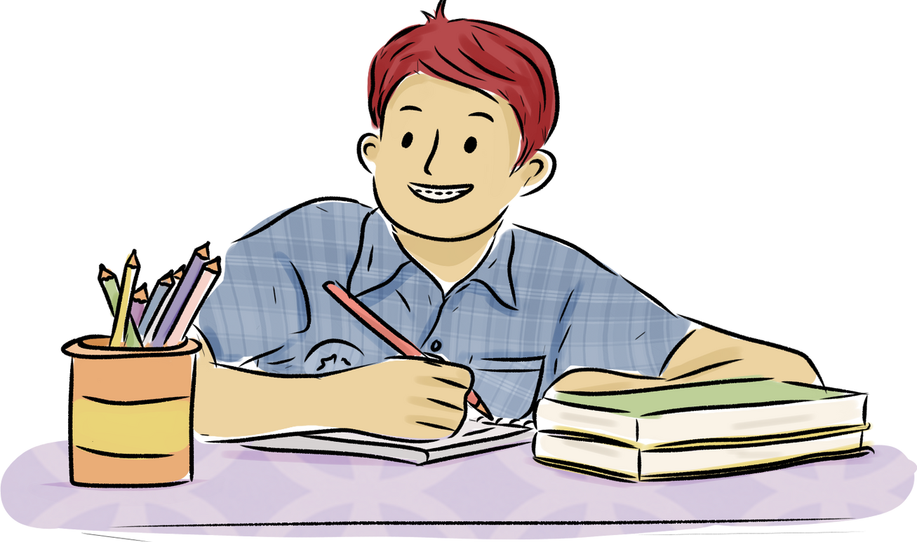
BÀI HỌC
Từ đồng nghĩa là những từ có nghĩa giống nhau hoặc gần giống nhau.
Khi dùng những từ này, ta cần cân nhắc để lựa chọn từ phù hợp.

Slide 10


Slide 11


BÀI TẬP 1
HOẠT ĐỘNG NHÓM: Các nhóm thảo luận với nhau và hoàn thành bài tập 1: Tìm từ đồng nghĩa với mỗi từ sau:
Học trò
Siêng năng
Giỏi

Slide 12

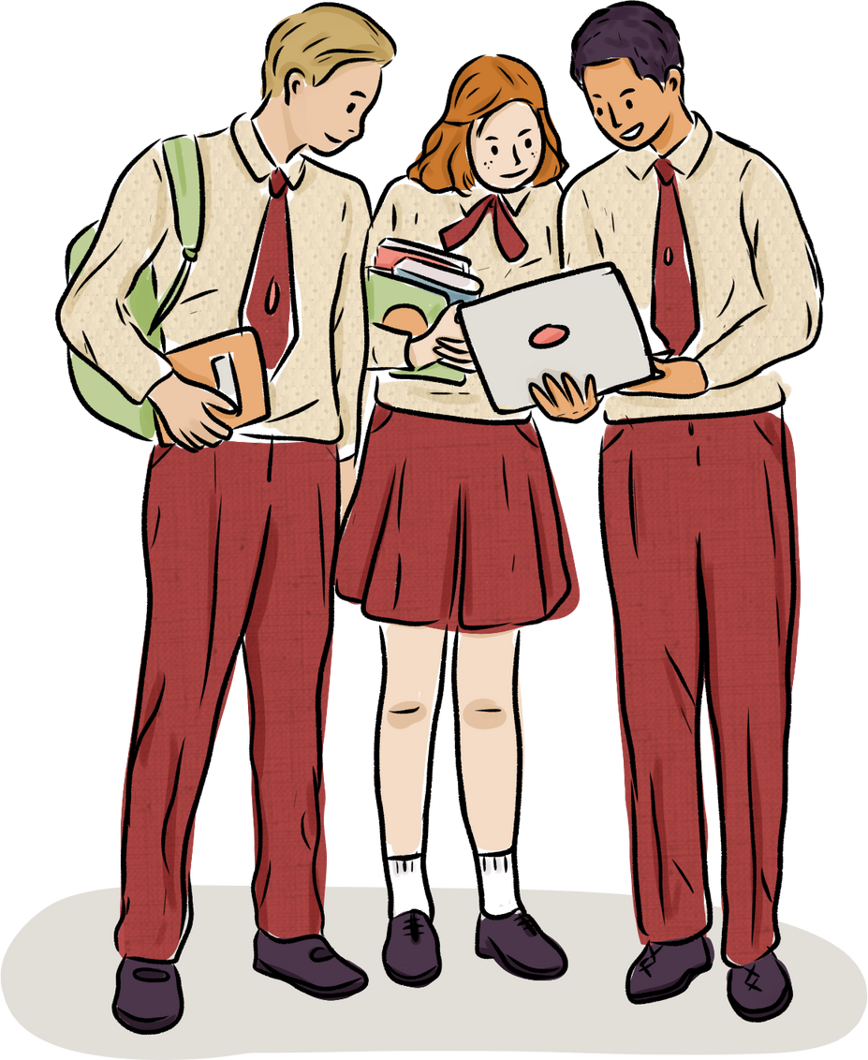
CÂU TRẢ LỜI
Học trò
học sinh
sinh viên
học viên
đệ tử
môn đồ

Slide 13

CÂU TRẢ LỜI
Siêng năng
Chăm chỉ
Cần cù
Chuyên cần

Slide 14

CÂU TRẢ LỜI
Giỏi
tài giỏi
xuất chúng
tài tình

Slide 15
BÀI TẬP 2
Bài tập 2: Tìm trong đoạn văn sau những từ có nghĩa giống từ mang. Theo em, việc dùng các từ ấy ở mỗi câu có phù hợp không? Vì sao?
Bạn Lê đeo trên vai chiếc ba lô con cóc đựng mấy chai nước uống, hai tay vung vẩy, vừa đi vừa hát véo von. Bạn Thư điệu đà xách túi đàn ghi ta. Bạn Tuấn “đô vật” vác một thùng giấy đựng nước uống và đồ ăn. Hai bạn Tân và Hưng to khỏe hăm hở khiêng thứ đồ lỉnh kỉnh nhất là lều trại.
Theo sách Tiếng việt 5 (2006)

Slide 16
ĐÁP ÁN BÀI 2
Việc dùng các từ đồng nghĩa với từ mang như đeo, xách, vác, khiêng ở mỗi câu rất phù hợp.
Vì mỗi từ đều mang một ý nghĩa hình ảnh cụ thể, giúp miêu tả rõ ràng hành động của mỗi nhân vật, tạo nên sự đa dạng và sinh động cho câu chuyện. Đồng thời, việc sử dụng các từ khác nhau cũng giúp tránh lặp lại từ ngữ, làm cho câu văn trở nên phong phú và hấp dẫn hơn.

Slide 17


Slide 18

Xem lại kiến thức bài Luyện từ và câu – Từ đồng nghĩa; hiểu, phân biệt và vận dụng được kiến thức.
1
2
Chia sẻ với người thân về bài học.
Đọc trước bài: Viết – Luyện tập viết đoạn văn giới thiệu một nhân vật văn học ( Tìm ý, sắp xếp ý).
3

Slide 19


Slide 20


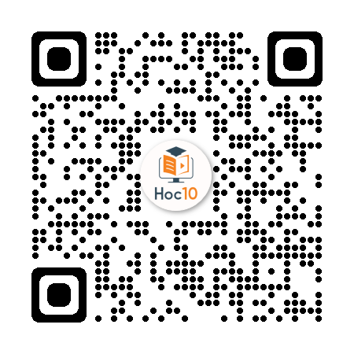
Để kết nối cộng đồng giáo viên và nhận thêm nhiều tài liệu giảng dạy,
mời quý thầy cô tham gia Group Facebook
theo đường link:
Hoc10 – Đồng hành cùng giáo viên tiểu học
Hoặc truy cập qua QR code

